Slide 1
Git & GitHub 활용
개인 저장소 생성부터 협업까지

Slide 2
목차
1. Git&Github에 대하여
- 버전 관리 시스템 Git 소개
- GitHub 소개
- Git&Github의 버전 관리 기능
- VS Code에서 Git 사용
2. Github 심화
- Fork&PR을 활용한 협업
- 내 프로필 꾸미기
- github.io의 웹 호스팅

Slide 3
1-1
Github 소개

Slide 4
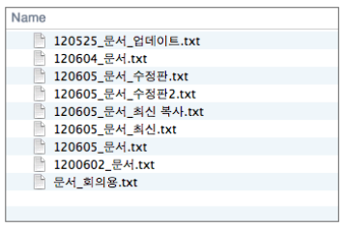
버전 관리의 필요성
지난 어느 시점의 파일이나 소스의 내용을 확인하거나
과거의 상태로 되돌릴 수 있다
파일 이름으로 버전을 관리하는 경우

Slide 5
버전 관리의 정의
시간의 흐름에 따라 파일 집합에 대한 변경 사항을 추적, 관리
- 버전의 저장과 백업 : 변경사항 확인
- 여러 사용자에 대한 버전 이력 추적관리 : 파일의 추가&삭제&충돌 확인
필요에 따라 과거의 상태로 복원

Slide 6

깃(Git) 이란?
컴퓨터 파일의 변경을 추적하는데 사용되는 버전 관리 시스템
여러 개발자가 협업
소스 코드의 변경 사항을 추적하는데 용이
소스 코드 관리에 분산 버전 제어 도구(버전 병합)가 사용
여러 개의 평행 분기를 통해 비선형 개발을 지원

Slide 7
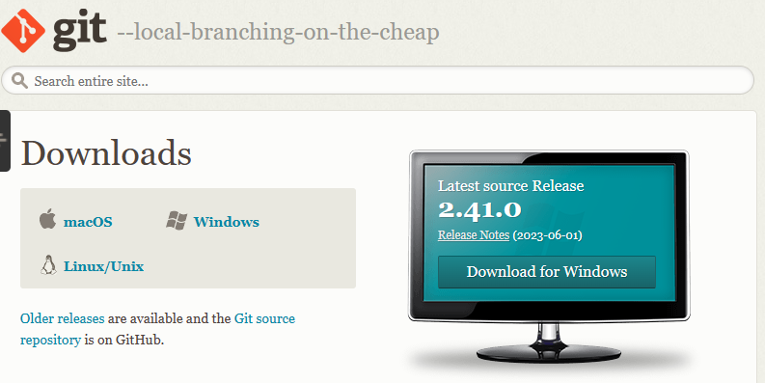
Git 설치
GUI와 CLI가 설치됨
CLI(Command line InterFace)를 주로 사용

Slide 8
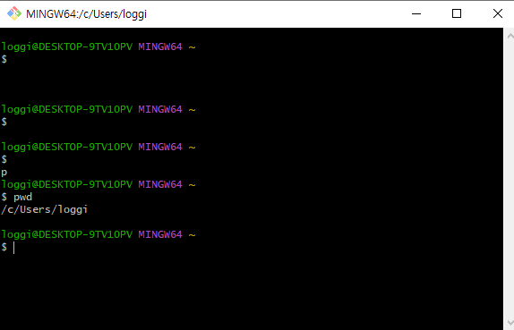
Git Bash
- Git 에서 지원하는 CLI
- 터미널, 파워 쉘과 유사하다
- 통용되는 리눅스 명령어 지원

Slide 9
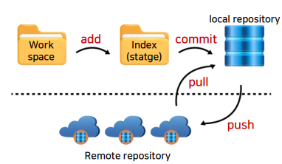
Git의 내부 구조
Working directory, Staging Area, Local Repository로 구성
- Working directory : 실제 작업 공간
- Staging Area : 변경사항을 기록하는 스테이징 영역
- Local Repository : 로컬 저장소, git hub에 push

Slide 10
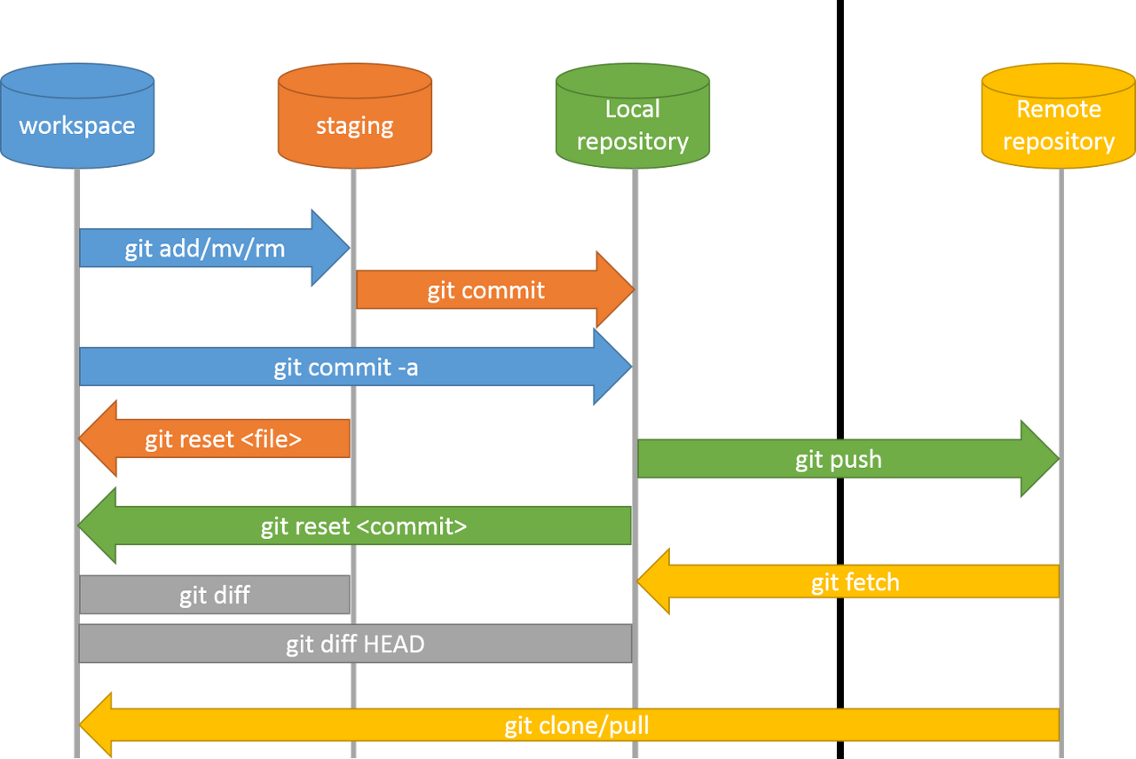
Git의 내부 구조

Slide 11
1-2
버전관리 시스템 git소개

Slide 12
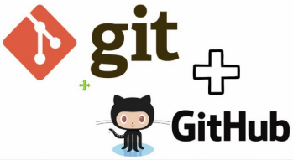
깃 허브(GitHub) 소개
- 버전 관리를 위한 서버 저장소 및 프로젝트 개발을 위한 협업 관리 서비스
- 전 세계 개발자들의 오픈 소스 프로젝트 공유 플랫폼
Q : Git과는 다른가요?
A : Git은 버전 관리 시스템, Github는 Git을 위한 web Repository 입니다.
Q : 무료인가요?
A : 네. (유료 버전도 있음)

Slide 13
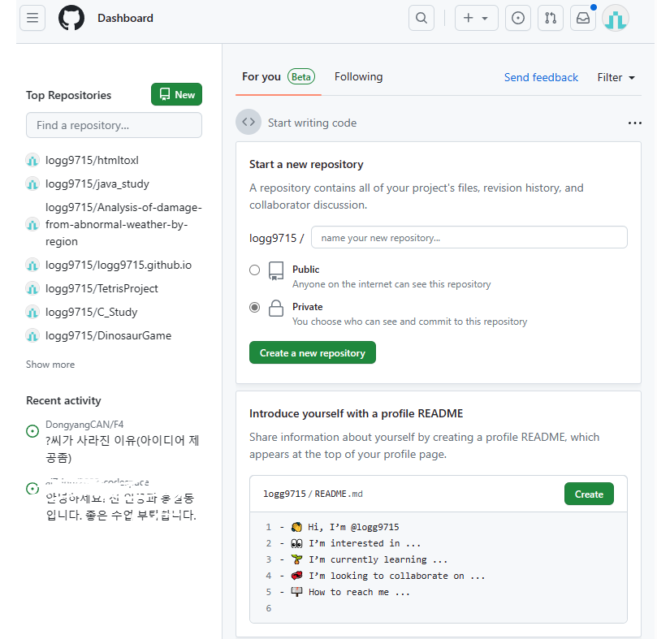
깃 허브 계정 생성
Github 계정 생성시 초기 화면
새 저장소를 만들어야 함
New Repository 클릭

Slide 14
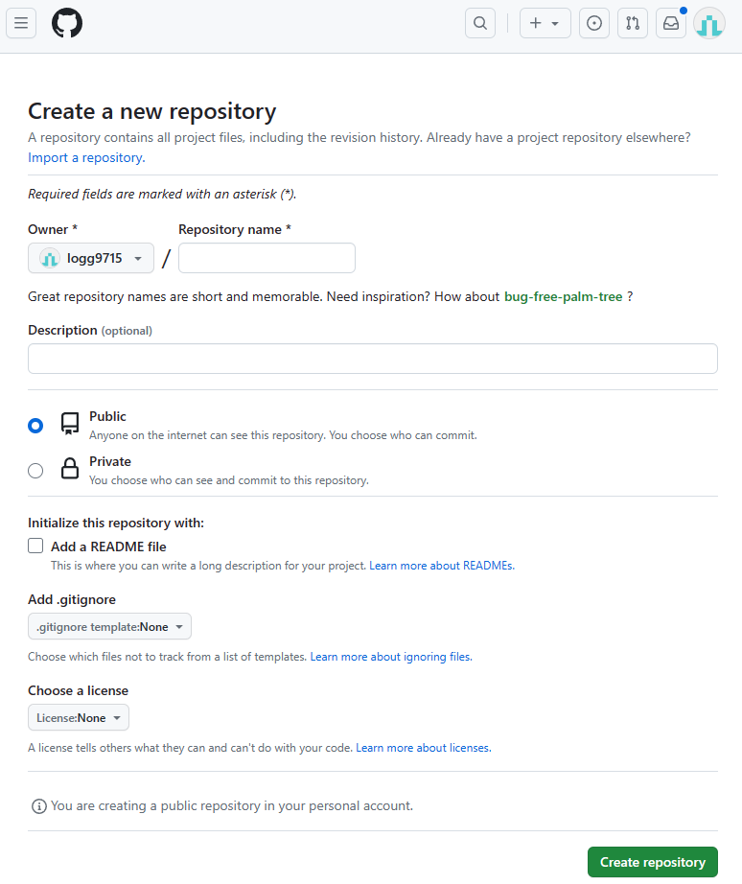
깃 허브 저장소 만들기
<= 저장소 이름
<= 저장소에 대한 설명
<= 저장소 공개 여부
<= README추가 여부, 대부분 체크
<= Git ignore 옵션, 일단X
<= 라이선스 옵션, 일단X

Slide 15
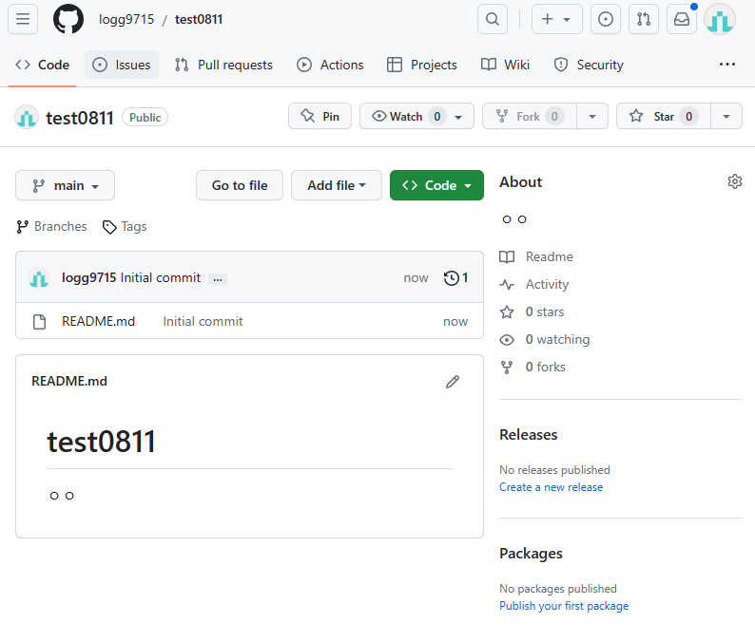
README.md
내 github에 새 저장소가 생성됨.
README.md라는 파일이 기본적으로 생성됨
프로젝트에 대한 설명을 적는 공간
마크다운 문법 지원, 파일 첨부&유튜브 링크 지원
Ex) ### = <h2>, ------- = <hr>, - = <li>
마크다운 문법 정리 : 마크다운(Markdown) 사용법 (github.com)
↑ 저장소 내의 branch

Slide 16
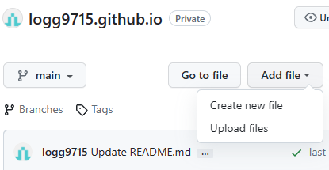
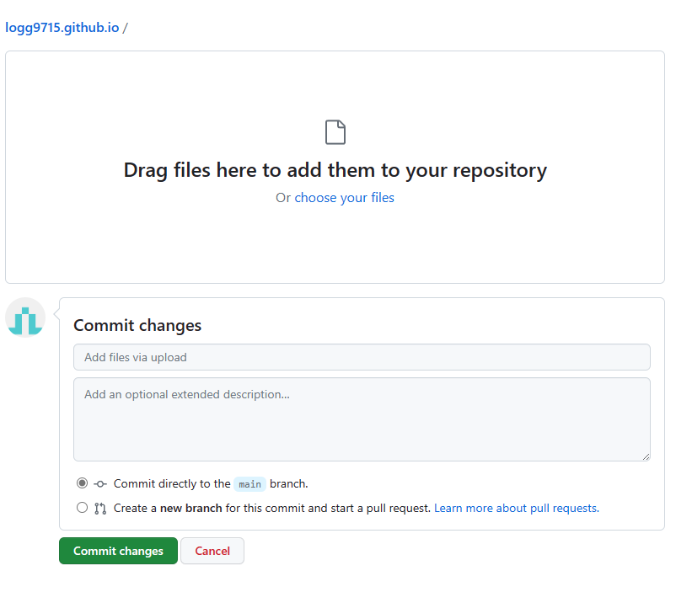
파일 업로드
드래그&드랍을 지원한다.
꼭 소스코드가 아니더라도 업로드 할 수 있다.(ex.한글)
용량이 큰 파일은 업로드 할 수 없다. (파일당 100MB)
분할 압축이라는 꼼수가 존재한다.

Slide 17
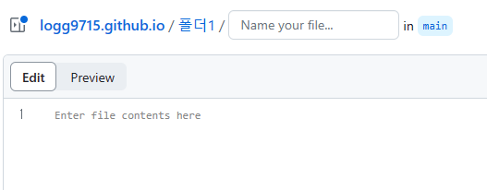
디렉터리 생성
Create new File 클릭
파일 이름을 적는 공간에 “[폴더명]/”를 입력하면 새 디렉터리가 생성된다.
디렉터리 안에 들어갈 임시 파일을 하나 만든다.
빈 디렉터리는 자동으로 삭제되니 주의

Slide 18
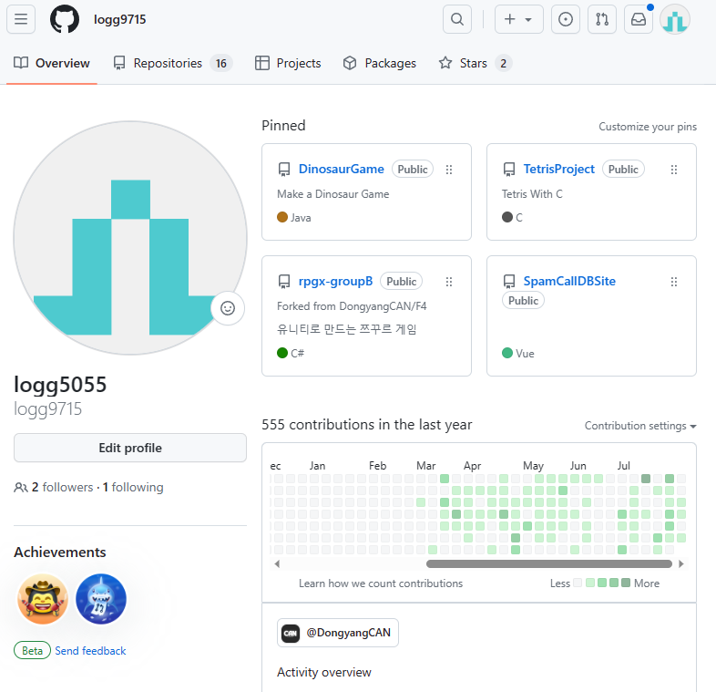
Github 프로필 화면
↓ 저장소
깃허브 프로필 url은 양식대로 생성된다.
https://github.com/(계정이름)
같은 형태로, Repository도 접근 가능하다.
https://github.com/(계정이름)/(저장소이름)
↑ 프로필
↑ 저장소 즐겨찾기

Slide 19
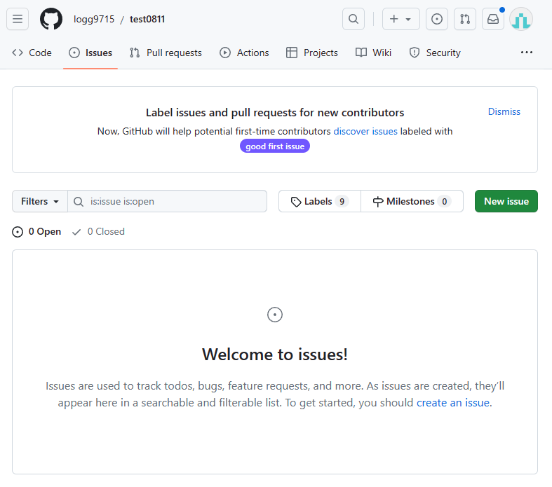
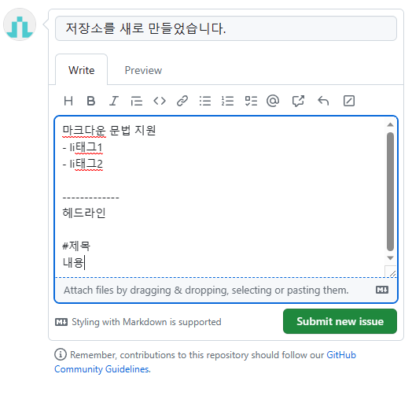
Issues
Repository => 네비게이션 메뉴의 Issues 클릭
프로젝트에 관한 질문이나 의제를 업로드하는 공간
README.md와 마찬가지로 마크다운 문법 지원
새 Issus 만들기 = >>

Slide 20
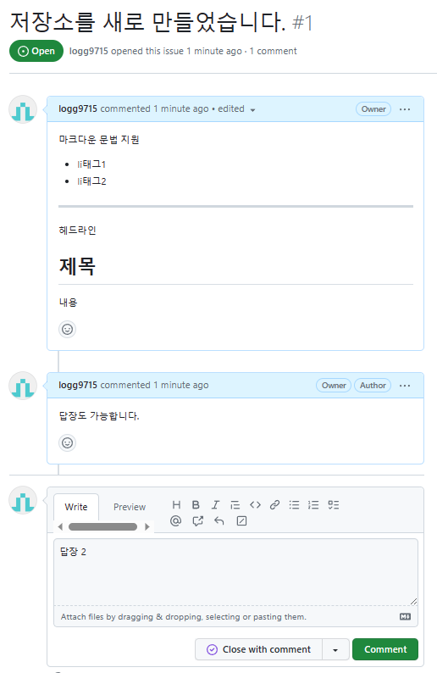
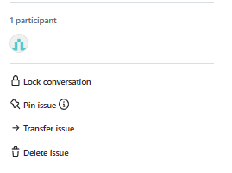
Issues
스레드 형태의 게시판
미리보기 기능, 마크다운 문법 지원
오른쪽 메뉴에서 이슈 고정&삭제 가능
← 미리보기
↑ Issue 스레드 닫기

Slide 21
1-3
Git&Github의 버전 관리 기능

Slide 22
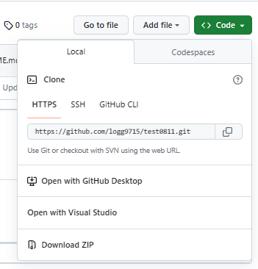
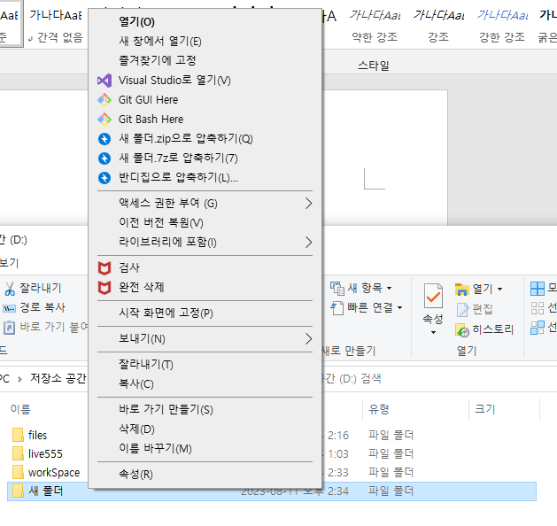
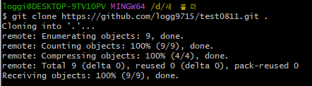
Github 저장소 가져오기
← Git Bash Here
3. Git Bash에 명령어 입력
> git clone [저장소url] [옵션]
[옵션] :
- (공백) = 현재 위치에 저장소 이름과 같은 디렉터리가 생성되고 그 안에 clone
- .(마침표) = 현재 위치에 clone
- 새로운이름 = 현재 위치에 새로운 이름의 디렉터리가
생성되고 그 안에 clone
Repository 주소 복사 ↑
2. 원하는 위치에서 Git Bash 열기
저장소 url 복사

Slide 23
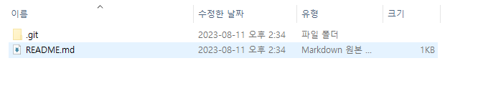
Git clone
Git Clone은 Github의 Repository를 로컬에 복제하는 명령어
.git파일이 git 동작의 중추. .git파일이 사라지면 이 디렉터리에서는 git이 작동하지 않는다.
Github 서버의 Repository와 연동된 상태. 업데이트된 파일을 패치 할 수도(pull), 작업 내용을 서버에 업로드(push) 할 수도 있다.

Slide 24
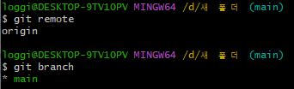
버전 관리 실습
> git remote
Local에서 부르는 현재 repository의 이름
> git branch
로컬에 연결 되어있는 branch 정보 표시
자주 쓰는 리눅스 명령어
> pwd
현재 내 위치
> ls
현재 위치의 파일 표시(숨김파일 제외)
> cd (경로)
해당 위치로 이동. 경로 대신 ..(마침표*2)를 쓰면 상위 디렉터리로 이동

Slide 25


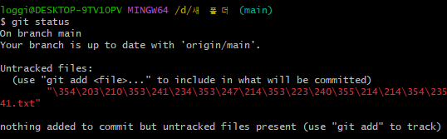
버전 관리 실습
3. 모든 변경사항 저장
> git add .
.(마침표) 대신 파일명을 적을 수도 있다.
1. 새 파일 생성
2. 변경 내용이 있는지 확인
> git status
붉은 글자로 표시된 것은, 이전 버전에 대한 변경사항

Slide 26
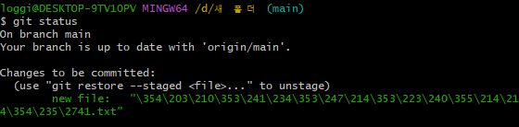
버전 관리 실습
4. 변경 내용을 다시 한 번 확인
> git status
붉은 글자가 초록색으로 바뀌었다.
초록 글자는 Staging Area에 저장된 내용.
↑ 이 위치에 저장된 상태

Slide 27

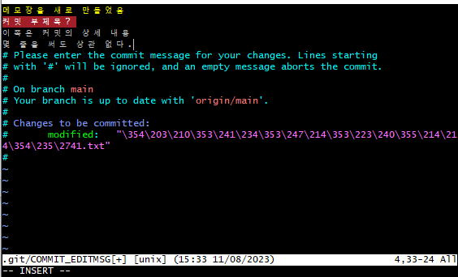
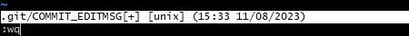
버전 관리 실습
5. Staging Area의 내용을 local Repository에 저장
> git commit
commit을 하기 위해서는 항상 commen를 적어야 한다. comment 작성을 위한 Vi 창이 열리면 ‘i’키를 눌러 수정 모드로 변경한다.
vi의 첫 번째 줄은 comment 제목. 그 아래부터는 상세 내용을 적는 공간이다.
작성을 완료했다면 ‘ESC’키를 눌러 수정 모드를 빠져나오고 ‘:’키를 눌러서 명령창을 연다. ↓
wq를 입력하면 vi창을 빠져나오며, commit이 완료된다.
방법2 : ‘:wq’ 대신 shift+zz를 입력해도 된다.

Slide 28
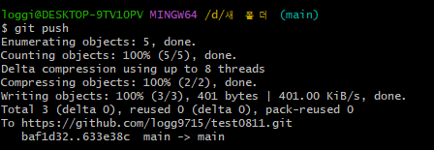
버전 관리 실습
> git config --global 유저정보 등록
git config --global user.name <name>
> git config --global 유저정보 제거
git config --unset --global user.name
> git config --global 등록정보 확인
git config --global --list
6. commit 내용을 Github에 push
> git push
Local Repository의 내용을 Github Repository에 반영한다.
만약 push를 처음 시도하는 경우 ‘git config’ 과 같은 에러 메시지가 뜨는데, 메시지가 요구하는 것을 수행하고 다시 push를 시도해야 한다.

Slide 29
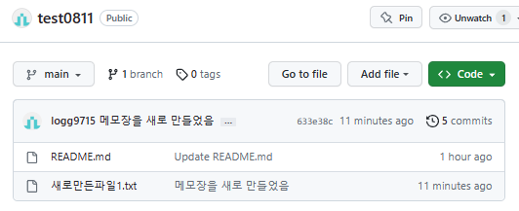
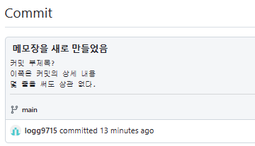
버전 관리 실습
Repository를 새로고침하면 로컬에서 변경한 내용이 Github에 반영되었음을 알 수 있다.
commit을 확인해보면, vi에서 작성했던 comment가 보인다.

Slide 30
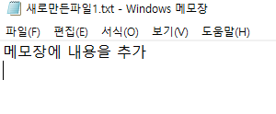

버전 관리 실습
1. 메모장에 새 내용을 추가
2. –am 옵션으로 커밋
-a : add .과 커밋을 동시에 진행
-m : vi 없이 “”으로 comment를 대체

Slide 31
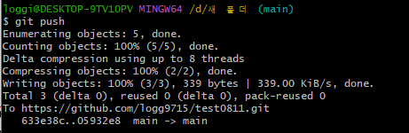
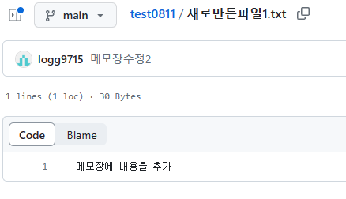
버전 관리 실습
- commit 한 내용을 push 하고, Github Repository 확인.
- txt파일의 수정 내용이 반영되어 있다.

Slide 32
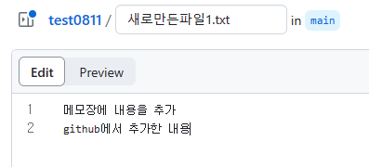
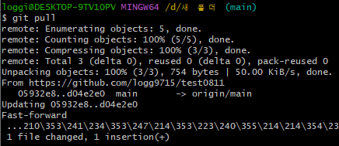

버전 관리 수정
오른쪽 상단의 연필 모양 버튼을 누르면 깃 허브에서 수정할 수 있는 창이 뜬다. 수정한 내용을 저장하고 pull 하면, 로컬의 txt가 최신 수정 버전으로 업데이트 된다.
> git pull

Slide 33
1-4
VS Code에서 Git 사용

Slide 34
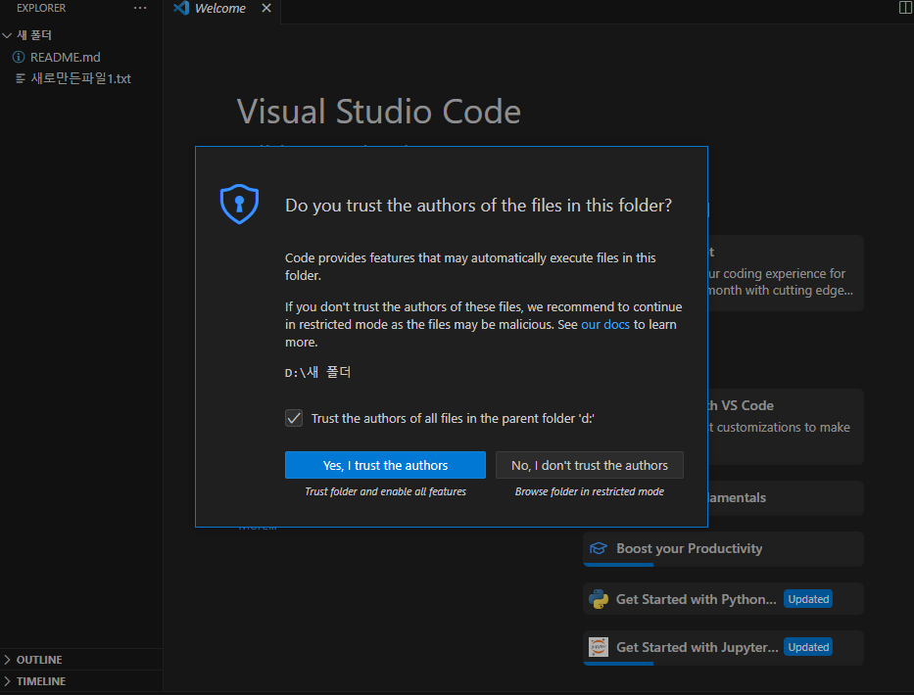
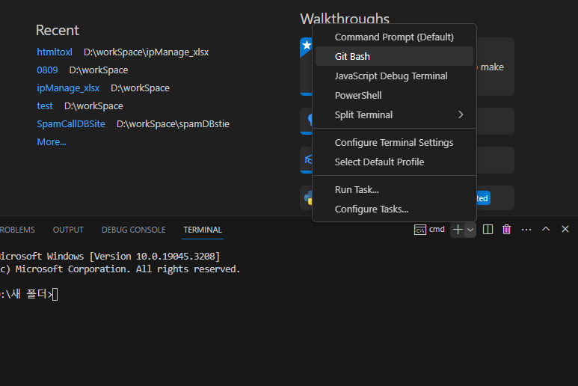
VS Code에서 Git Bash 열기
1. clone한 디렉터리를 vs code에서 열고 모든 디렉터리를 신뢰함에 체크
2. 터미널 창을 열어서 git bash 쉘을 연다

Slide 35



이전 버전으로 되돌리기
> git restore [파일명]
Staging Area의 마지막 내용을 Working Space에 불러온다.
> git reset [옵션]
Local Repository의 마지막 내용을 Staging Area 에 불러온다.
[옵션] : --hard = 불러온 내용을 즉시 working Space에 반영한다.

Slide 36
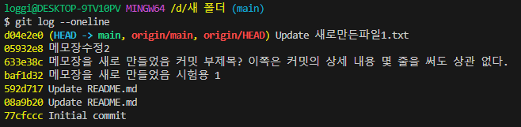
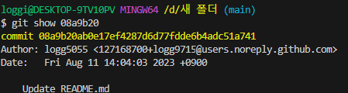
이전 버전으로 되돌리기
> git log –oneline
지금까지 커밋한 내용을 1줄로 보여준다.
내용이 많은 경우에는 일부만 표시되는데, 키보드의 ↑↓키로 움직일 수 있고, ‘q’를 눌러 나갈 수 있다.
> git show [버전번호]
해당 버전에서 발생한 변경사항 표시
← comment에 작성한 내용
↑ 버전 번호(16진수)

Slide 37
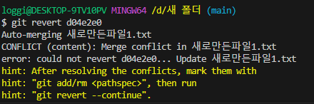
이전 버전으로 되돌리기
> git revert [버전번호]
해당 버전으로 Working Space를 되돌리고 커밋 여부를 확인한다.
complex가 발생하는 경우에는 사용자가 직접 파일 내용 충돌에 대한 처리를 해주어야 한다.

Slide 38
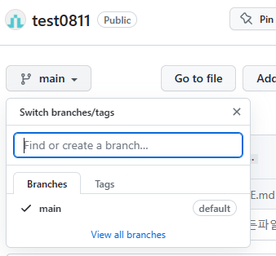
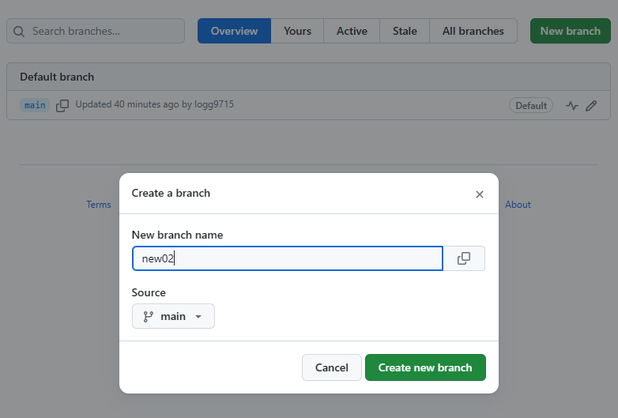
branch 생성&관리
브렌치 목록으로 이동
Create new branch에서 새 브렌치 생성

Slide 39
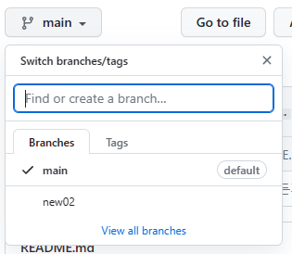
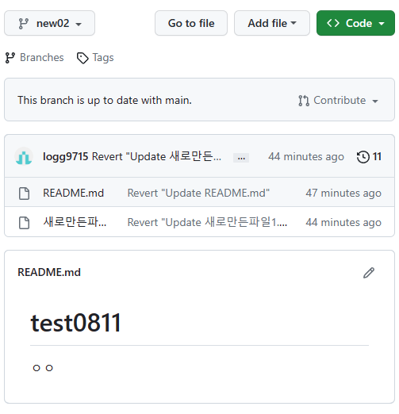
branch 생성&관리
브렌치는 기존의 branch을 기반으로 생성된다.
(여기서는 main을 기반으로 만들어짐)
브렌치 목록에 새로 추가됨

Slide 40
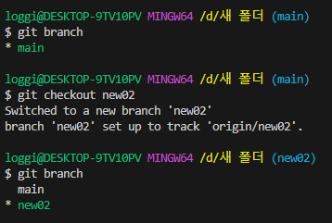
branch 간 이동
> git branch
현재 연결된 branch는 main밖에 없다.
> git checkout [브렌치이름]
다른 branch로 이동한다.
파란색 괄호도 (main)에서 (new02)로 바뀌었다.
Github Repository에 이미 생성된 branc로만 이동하는 것을 권장.
대소문자 구분 해야 함.
> git branch
이번에는 main, new02가 보여지며, 현재 branch는 new02라고 알려준다.

Slide 41
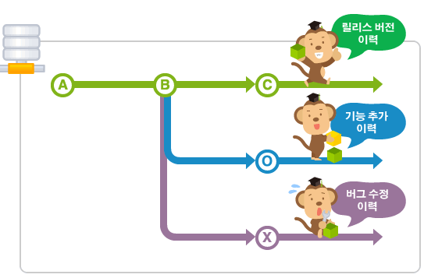
branch란?
- 독립적으로 어떤 작업을 진행하기 위한 개념
- 필요에 의해 만들어지는 각각의 브랜치는 다른 브랜치의 영향을 받지 않기 때문에, 여러 작업을 동시에 진행할 수 있다. (평행 분기)
- checkout 명령으로 branch를 이동하면, 로컬 환경에서 보여지는 파일도 해당 branch를 따라 변경된다. (실제 해 보는 걸 권장) (commit 하지 않고, checkout하면 작업 내용을 잃어버리니 주의)

Slide 42
2-1
Fork&PR을 활용한 협업

Slide 43
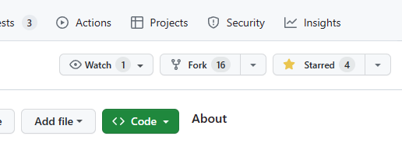
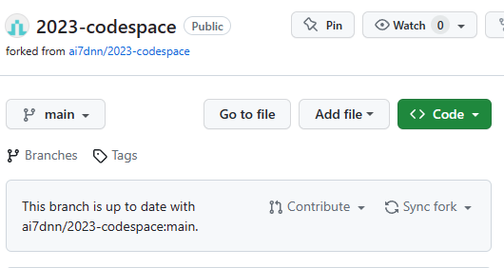
다른 사람의 저장소 가져오기
- fork 기능을 이용하여, 타인의 저장소를 복제하여 자신의 Github에 저장할 수 있음.
- fork해 온 자신의 저장소는 타인의 저장소와 연결된 상태. 지속적으로 업데이트 내용을 받을 수 있다.
← Fork 해온 저장소에 보이는 문구
← Sync 버튼을 누르면 원본 저장소에서 최신 버전을 불러와 업데이트를 진행한다.

Slide 44

Fork Sync
원본
Ver.13
복제본
Ver.13
Sync
↑ behind라는 문구는 현재 저장소가 원본 저장소의 최신 버전에서 뒤쳐질 때 나타난다.
Sync 버튼을 누르면 최신 버전을 받아온다.
복제본
Ver.12
원본
Ver.12
Fork

Slide 45

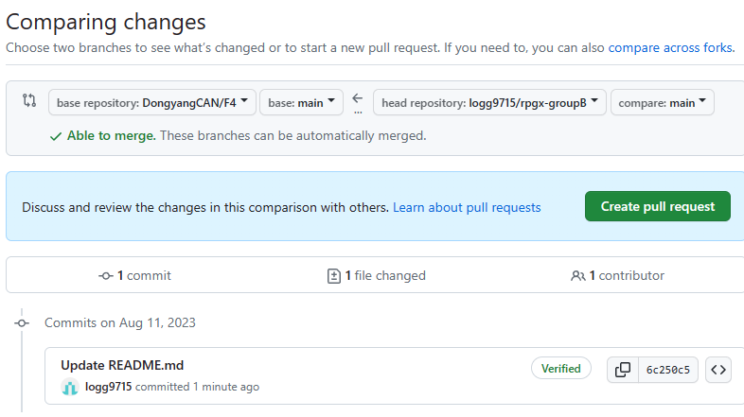
PR(Pull Request)
↑ ahead라는 문구는 현재 저장소가 원본 저장소보다 버전이 앞서 나갈 때 나타난다.
사용자는 PR(Pull Request)를 보내는 것으로, 원본 저장소의 관리자에게 사용자가 수정한 사항의 반영 여부를 물어볼 수 있다.
버튼을 누르고 comment를 입력하면 ↑ 관리자에게 PR을 보낼 수 있다.
=> 관리자는 수신한 PR을 확인하고 실제 버전에 반영할지 선택한다.

Slide 46
PR(Pull Request)
원본
Ver.13
복제본
Ver.13
=> 관리자는 수신한 PR을 확인하고 실제 버전에 반영할지 결정한다.
PR
복제본
Ver.12
원본
Ver.12
Fork

Slide 47
2-2
내 프로필 꾸미기

Slide 48
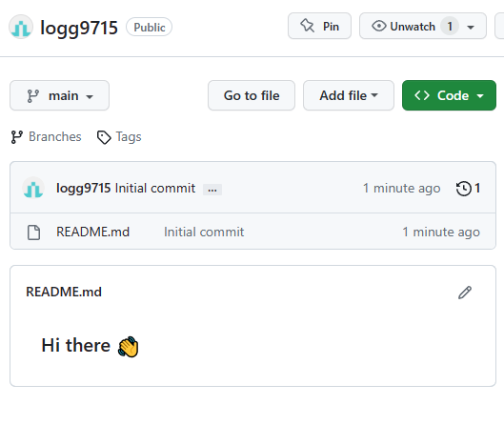
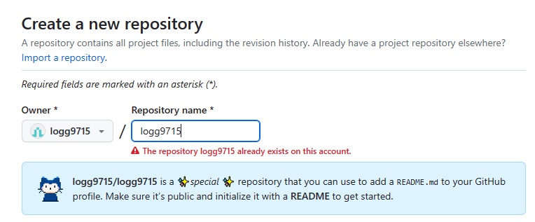
내 프로필 꾸미기
새 Repository를 생성한다.
Repository 이름은 사용자 이름과 동일하게 한다.
README.md 생성 여부도 체크한다.
위와 같이 Special Repository라는 문구가 나타난다.
프로필을 꾸밀 수 있는 Repository가 생성되었다.

Slide 49

내 프로필 꾸미기
Github 프로필의 Overview로 돌아가면, 최상단에 README 내용이 그대로 나타난다.
Repository의 README.md파일의 내용을 수정하여 프로필을 꾸밀 수 있다.

Slide 50
2-3
github.io의 웹 호스팅

Slide 51


github.io 웹 호스팅
Github 계정당 1개씩, 웹 호스팅 도메인을 할당 받을 수 있다.
Repository 이름을 “[사용자명].github.io”로 생성한다.
Repository는 무조건 Public이어야 한다.

Slide 52
github.io 웹 호스팅
- html파일 혹은 기타 웹 프레임워크의 빌드 파일을 업로드한다.
- https://logg9715.github.io/[파일이름] 으로 접속할 수 있다.
(변경 사항이 반영되는데 시간이 다소 소요된다.)
- 빌드 상황은 Actions에서 확인할 수 있다.

